Slide 1
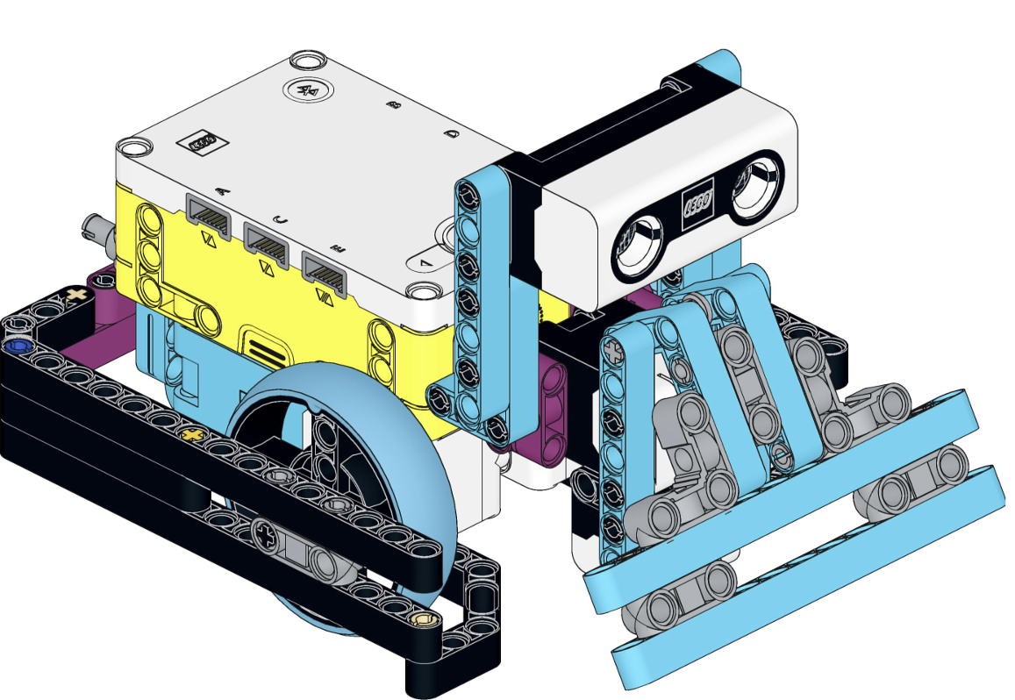
패밀리 로봇 경연대회
창작 패밀리 규정
초등 저학년부 / 초등 고학년부

Slide 2
개 요
나의 꿈이 이루어진 미래사회, 미래 일터
나의 꿈(진로, 직업)이 이루어진 미래 사회나 또는 미래 공간, 미래 일터 등을 주어진 재료를 이용하여 표현하는 경기
꿈을 이루기 위한 과정에서 도전해야 할 것 등의 내용이 포함된 제작 기획서 작성

Slide 3
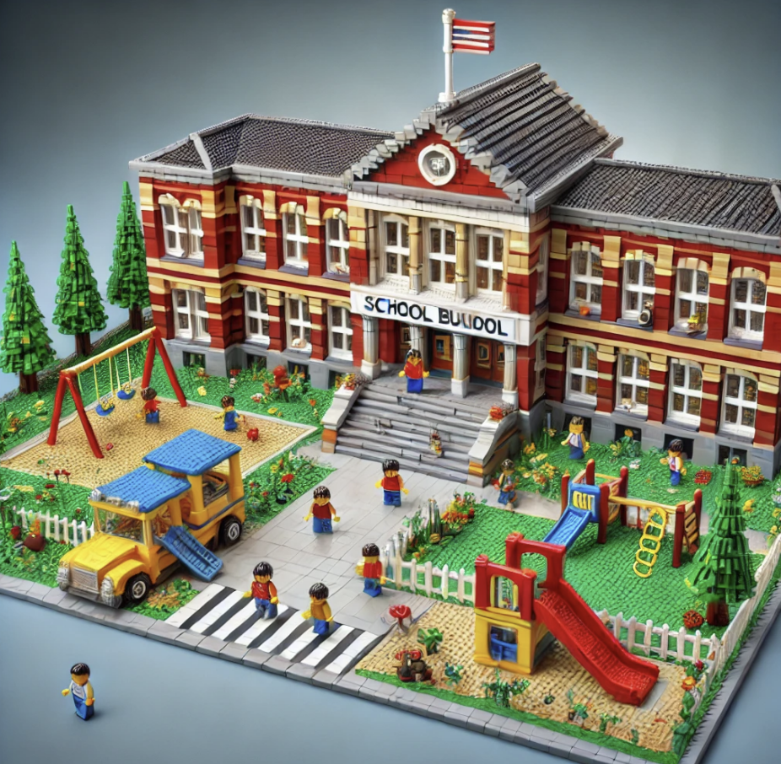
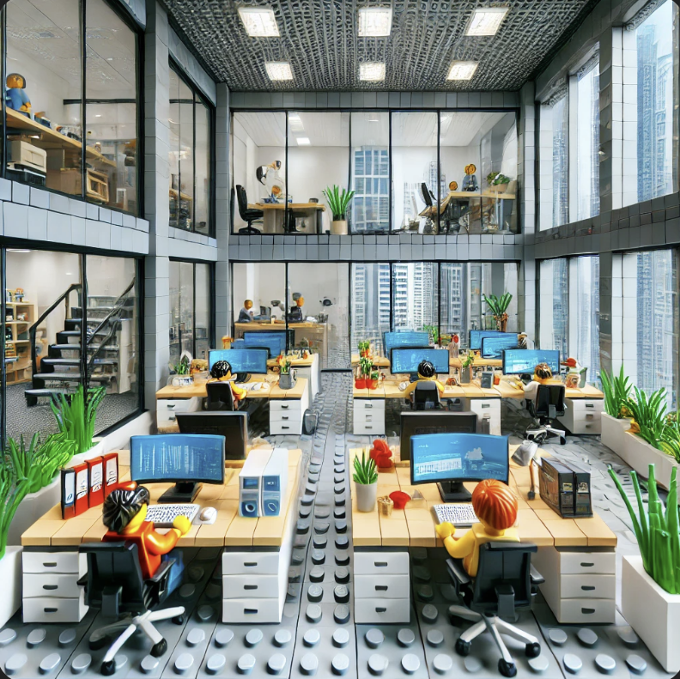
참가 팀의 미션
⊙나의 미래 직업이 표현되는 디오라마 만들기
<By DALL-E>

Slide 4
제작 규정
1. 대회장에 제공하는 로봇 모델과 브릭을 이용하여 디오라마를 만든다.
2. 작품의 사이즈는 제공되는 조립 판으로 제한한다.
3. 대회 교육 시간에 로봇을 구성하는 모터와 센서등의 사용법 교육이 진행된다.
4. 허브의 LED 디스플레이를 활용한 아이디어를 표현한다.
5. 나의 미래 직업을 표현하는 아이디어, 동작 및 작품의 특징을 제작 기획서로
제출한다.
6. 창작 작품의 심사 규정은 대회 참가자에게 사전에 공지한다.
7. 기타 자세한 사항은 대회 당일 교육시간에 안내함.

Slide 5
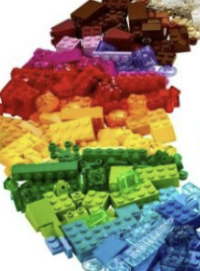
제작 규정

